Slide 1
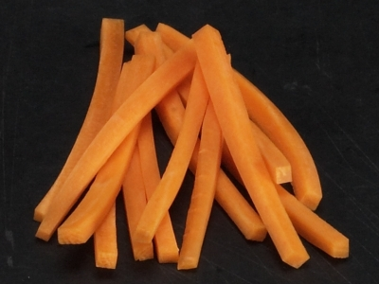
Bátonett

Slide 2
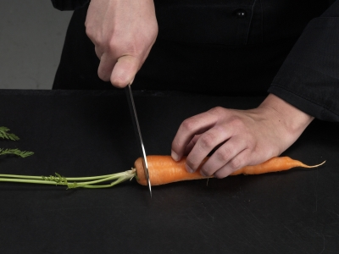
die Enden abschneiden.
die Enden abschneiden.

Slide 3
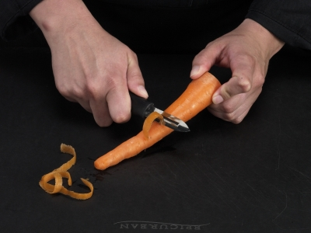
Die Karotte schälen,

Slide 4
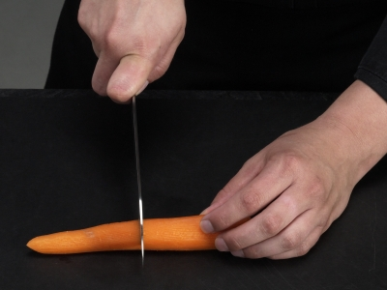
halbieren

Slide 5
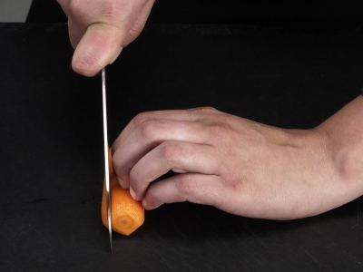
der Länge nach in Scheiben schneiden

Slide 6
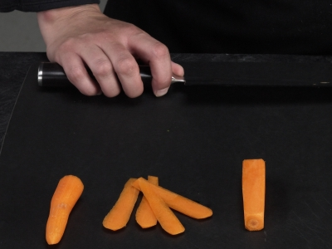

Slide 7
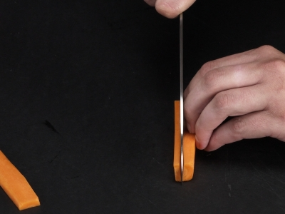
diese der Länge nach in dickere Streifen schneiden

Slide 8
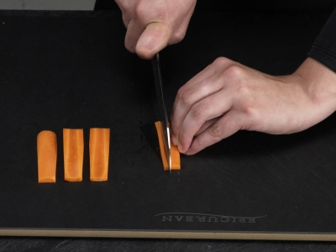

Slide 9
und schon haben wir
dicke Stäbchen – Bátonett

